Slide 1
Izglītības kvalitātes valsts dienesta aktualitātes 2020./2021.mācību gadā
vadītāja Inita Juhņēviča

Slide 2
Saturs
IKVD aktualitātes
PuMPuRS
Starpposma pētījums
Ieguvumi un izaicinājumi
Attālinātās mācības
Kvalitatīvās izpētes starprezultāti
Direktoru klubs
Citas aktivitātes
Direktoru vietnieku klubs
Projekta ilgtspēja
Ieteikumi turpmākajam darbam
MK noteikumu projekts
Akreditācija 2020./2021.m.g.
Pārmaiņas akreditācijā

Slide 3
Attālinātās mācības – kvalitatīvās izpētes starprezultāti
Izpētes laiks
2020.gada aprīlis – jūnijs (I posms)
Izglītības iestādes
Vispārējā izglītībā … 64
Profesionālajā izglītībā … 56
Izpētes metodika
Daļēji strukturētas intervijas
Direktors, direktora vietnieki, vecāki, pedagogi, izglītojamie, atbalsta personāls, dibinātājs
2020./2021. m g. (II posms)

Slide 4
Attālinātas mācības – kvalitatīvās izpētes starprezultāti
Būtiskākie secinājumi:
Lielākā daļa respondentu uzskata, ka ir radušas atbilstošus ārkārtas risinājumus, lai sekmīgi noslēgtu mācību gadu.
Attālināto mācību pieredze ir būtiski palielinājusi visu pušu digitālo pratību, tomēr aktuāli paliek jautājumi par izglītības iestāžu kvalitatīvu programmnodrošinājumu, interneta kvalitāti un pieejamību dažādās vietās.
Izglītības kvalitātes kontekstā ir redzams, ka attālināto mācību rezultāti ir savstarpēji saistīti ar: (i) izglītības iestādes vadības profesionalitāti, tostarp vadītprasmi, pārmaiņu vadības un līderības prasmēm, (ii) izglītības iestādes tehnisko nodrošinājumu, (iii) vecāku gatavību iesaistīties izglītības iestādes darbā un savu bērnu audzināšanā.

Slide 5
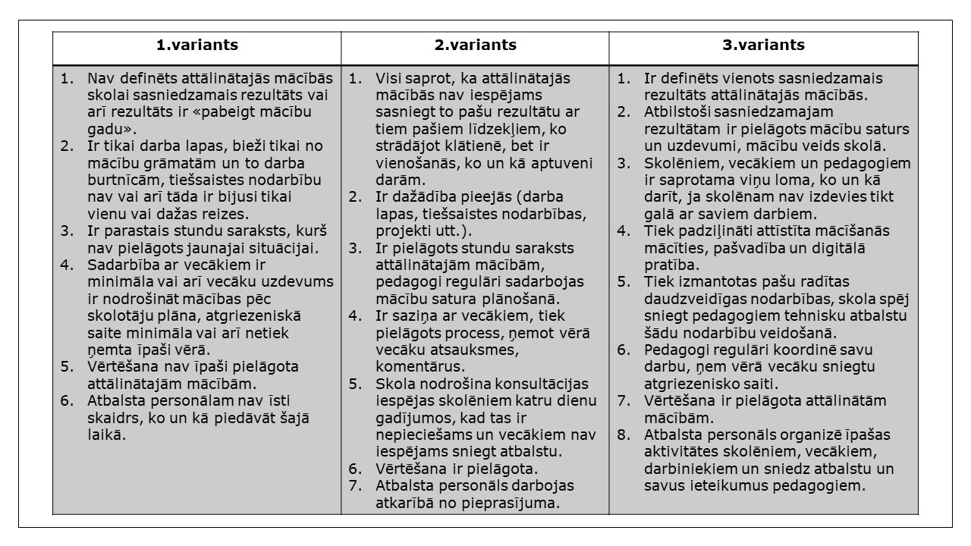
Attālinātas mācības – kvalitatīvās izpētes starprezultāti

Slide 6
Ieteikumi, īstenojot mācības attālināti
Izglītības iestādei:
Jānosaka mācību platformas (vēlams viena, max. divas), programmatūra, citi tehniskie līdzekļi (foto, printeris, skeneris utt.), kas tiks izmantoti attālinātajā mācību procesā;
Jāpārliecinās, vai izglītojamajiem tie ir pieejami / tos ir iespējams izmantot mācību procesā;
Jāvienojas, kā rīkoties pedagogam vai izglītojamajam, ja ir tehniska rakstura problēmas / pēkšņi nav interneta / nav iespējams pieslēgties pie mācību platformas (piemēram, savstarpējā informēšana ar sms palīdzību);
Jānosaka, kā pedagogs pārliecinās, vai izglītojamais piedalās attālinātajā mācību stundā (piemēram, vizuālais kontakts, identificētā pieslēgšanās mācību platformai utt.) un kā informē izglītojamā vecākus, ja nav iespējas pārliecināties par bērna dalību mācību procesā.

Slide 7
Saturs
IKVD aktualitātes
PuMPuRS
Starpposma pētījums
Ieguvumi un izaicinājumi
Direktoru klubs
Citas aktivitātes
Direktoru vietnieku klubs
Projekta ilgtspēja
Akreditācija 2020./2021.m.g.
Pārmaiņas akreditācijā
Attālinātās mācības
Kvalitatīvās izpētes starprezultāti
MK noteikumu projekts
Ieteikumi turpmākajam darbam

Slide 8
Izglītības iestāžu un izglītības programmu akreditācija
No 2020.gada 14.septembra līdz 2020.gada 9.oktobrim notiks uzsākto izglītības iestāžu un izglītības programmu akreditāciju noslēgšana.
2020.gada 28.augustā plkst.12.00 notiks tiešsaistes informatīvā sanāksme izglītības iestādēm par akreditācijas noslēguma kārtību un metodiku.
No 2020.gada 14.septembra tiek atsāktas izglītības iestāžu un izglītības programmu akreditācijas, kuras ir plānotas 2020./2021.m.g.
Informatīvā sanāksme par izglītības iestāžu un programmu akreditācijas norisi 2020./2021.m.g. ir plānota 2020.gada 7.septembrī plkst.15.00. Uzaicinājums elektroniski tiks nosūtīts izglītības iestādēm līdz 4.septembrim.
Akreditāciju grafiks vispārējā izglītībā ir saskaņots ar izglītības iestādēm.
Akreditāciju grafiks profesionālajā izglītībā būs saskaņots un pieejams līdz 2020.gada 15.septembrim.

Slide 9
Pirmsskolu vadītāju vērtēšana
Visu vasaru ir turpinājusies un turpinās pirmsskolu vadītāju vērtēšana tur, kur tas iespējams.
2020.gada 24.septembrī ir plānoti pirmsskolu vadītāju vērtēšanas ekspertu tiešsaistes kursi.
2020.gada 6.oktobrī notiks tiešsaistes seminārs pirmsskolu vadītājiem par vadītāju vērtēšanas metodikas izmaiņām. Informācija par semināru būs pieejama mājas lapā un tiks nosūtīta pilsētu / pašvaldību izglītības speciālistiem.
Pilnā apmērā pirmsskolu vadītāju vērtēšana atsāksies no 2020.gada 12.oktobra.
Grafiks par pirmsskolu vadītāju vērtēšanu būs pieejams oktobra sākumā, pirms tam tas tiek saskaņots ar katru izglītības iestādes vadītāju.

Slide 10
Akreditācija 2020./2021.m.g.
1.variants – daļēji attālināta akreditācija
Katrs akreditācijas eksperts vēro mācību stundas vienā klasē pēc izvēles dienas laikā
2.variants – pilnībā attālināta akreditācija
Akreditācijas eksperti veic padziļinātu izpēti par attālinātajām mācībām, pieslēdzas mācībām tiešsaistē
3.variants – daļēji attālināta akreditācija
Notiek izglītības iestādes apskate ārpus mācību laika
Notiek tiešsaistes situāciju analīze, papildu intervijas
Notiek tiešsaistes situāciju analīzes, papildus intervijas ar mērķgrupām
Virtuāla izglītības iestādes apskate
Notiek izpēte par attālinātajām mācībām
Galvenās metodes klātienes dienās - mācību stundu vērošana, situāciju analīzes, ekskursijas pa izglītības iestādi, fokusgrupu diskusijas
1-2 klātienes dienas
Attālinātas intervijas

Slide 11
Pārmaiņas akreditācijā, izglītības iestāžu vadītāju vērtēšanā:
MK noteikumu projekts (I)
MK noteikumu projekts
Izglītības iestāde analizē savu darbību un katru gadu līdz 1. oktobrim iesniedz dienestā ar dibinātāju saskaņotu izglītības iestādes pašnovērtējuma ziņojumu (par 2019./2020.m.g. iesūtot e-pastā pasnovertejums@ikvd.gov.lv).
Pašnovērtējuma ziņojumā tiek atjaunota vispārējā daļa un 2-3 jomas pēc skolas izvēles. Atjaunojot, aicinām un iesakām izvēlēties analītisku formu.
Izglītības iestādes pašnovērtējuma ziņojumam ir publiskojamā un nepubliskojamā daļa.
2020./2021.m.g. izglītības iestādes veic padziļinātu pašnovērtēšanu četros kritērijos: administratīvā efektivitāte, vadības profesionālā darbība, atbalsts un sadarbība, skolotāju profesionālā kapacitāte.
2020.gada 11.septembrī būs IKVD tiešsaiste kursi «Izglītības iestādes darbības tiesiskie pamati», kuros tiks skaidrota pašvērtēšanas jaunā kārtība, sākot ar 2020./2021.m.g.

Slide 12
Pārmaiņas akreditācijā, izglītības iestāžu vadītāju vērtēšanā:
MK noteikumu projekts (II)
Publiskojamā daļa
Izglītības iestādes vispārīgs raksturojums: izglītojamo skaits, īstenotās izglītības programmas / vispārējā izglītībā piedāvātās izvēles daļas, pedagogu un atbalsta personāla nodrošinājums, informācija, kura atklāj izglītības iestādes prioritātes un sasniegtos rezultātus. Izglītības iestādes pamatmērķi (misija, vīzija, vērtības, iepriekšējo mācību gada prioritātes un konkrēti rezultāti. Kritēriju izvērtējums, stiprās puses un tālākās attīstības vajadzības. Informācija par lielākajiem īstenotajiem projektiem (par iepriekšējo gadu), to īsa anotācija un rezultāti. Informācija par institūcijām, ar kurām noslēgti sadarbības līgumi. Audzināšanas darba prioritātes trīs gadiem un to ieviešana.

Slide 13
Pārmaiņas akreditācijā, izglītības iestāžu vadītāju vērtēšanā:
MK noteikumu projekts (III)
Nepubliskojamā daļa
Katra kritērija kvantitatīvais un kvalitatīvais izvērtējums. Attīstības analīze (balstīta uz pašnovērtējumā iegūtajiem secinājumiem). Konstatētās grūtības izglītības iestādes darbībā un to risinājumi. Informācija par ziņojumā norādīto uzdevumu izpildi (ja attiecināms).

Slide 14
Pārmaiņas akreditācijā, izglītības iestāžu vadītāju vērtēšanā:
MK noteikumu projekts (IV)
MK noteikumu projekts
Dienests, uzsākot akreditāciju, izvērtē šādus dokumentus:
nolikumu; pašnovērtējuma ziņojumu; pedagogu izglītību, profesionālo kvalifikāciju un profesionālās kompetences pilnveidi; datus par pedagogiem un tehniskajiem darbiniekiem no Sodu reģistra; neattaisnoto mācību kavējumu uzskaiti un izglītības iestādes rīcību to novēršanai; izglītības programmu un mācību plānu, mācību priekšmetu stundu sarakstu un nodarbību sarakstu; izglītības iestādes pedagogu tarifikāciju.

Slide 15
Pārmaiņas akreditācijā, izglītības iestāžu vadītāju vērtēšanā:
MK noteikumu projekts (VI)
MK noteikumu projekts
Izglītības iestāde tiek akreditēta:
- uz 6 gadiem, ja tiek akreditēta vismaz viena izglītības programma.
Izglītības programmas tiek akreditētas:
uz 6 gadiem, ja visi kritēriji novērtēti ar kvalitātes vērtējuma līmeni „labi” vai augstāku; uz 6 gadiem ar nosacījumu uz 2 gadiem, ja kaut viens no kritērijiem novērtēts ar kvalitātes vērtējuma līmeni „jāpilnveido”. netiek akreditētas, ja kaut viens no kritērijiem novērtēts ar kvalitātes vērtējuma līmeni „nepietiekami”.

Slide 16
Izglītības programmas akreditācija
Izglītības programmas akreditācija
Ja pieņemts lēmums par akreditāciju uz sešiem gadiem ar nosacījumu uz diviem gadiem: mēneša laikā pēc lēmuma saņemšanas izglītības iestādes vadītājs iesniedz dienestā ar dibinātāju saskaņotu rīcības plānu akreditācijas ziņojumā norādīto nepilnību novēršanai un uzdevumu izpildei; pēc 2 gadiem dienests novērtē kritēriju, kas iepriekš novērtēts ar „jāpilnveido”; ja minētais kritērijs ir atkārtoti novērtēts ar „jāpilnveido” vai zemāku, dienests informē IZM par nepieciešamību ierosināt ārkārtas akreditāciju. Ja uz atkārtotu akreditāciju izglītības iestāde piesakās gada laikā no dienas, kad stājies spēkā lēmums par akreditācijas atteikumu, ekspertu komisija vērtē tikai kritēriju, kas iepriekš novērtēts ar „jāpilnveido” vai „nepietiekami”.

Slide 17
Pārmaiņas akreditācijā, izglītības iestāžu vadītāju vērtēšanā:
MK noteikumu projekts (VIII)
MK noteikumu projekts
Stājas spēkā pēc noteikumu apstiprināšanas. Attiecībā uz vispārējās un profesionālās izglītības iestāžu un izglītības programmu akreditāciju stājas spēkā 2021.gada 1.janvārī. 3. Attiecībā uz pirmsskolas izglītības iestāžu vadītāju profesionālās darbības novērtēšanu stājas spēkā 2021.gada 1.septembrī.

Slide 18
Saturs
Pārmaiņas akreditācijā
Akreditācija 2020./2021.m.g.
IKVD aktualitātes
PuMPuRS
Starpposma pētījums
Ieguvumi un izaicinājumi
Attālinātās mācības
Kvalitatīvās izpētes starprezultāti
Direktoru klubs
Citas aktivitātes
Direktoru vietnieku klubs
Projekta ilgtspēja
MK noteikumu projekts
Ieteikumi turpmākajam darbam

Slide 19
IKVD aktuālais kursu piedāvājums: prioritātes
Pārmaiņas akreditācijā
(Akreditācijas eksperti, izglītības iestāžu vadība, izglītības politikas veidotāji un īstenotāji)
Tiesiskums izglītībā
(Izglītības iestādes vadība, audzināšana, pašvaldības)
Kvalitātes nodrošināšanas pasākumi
(Izglītības iestāde, dibinātājs, augstākā izglītība)
Izglītības iestāžu vadības darbs (Direktoru klubs un direktoru vietnieku klubs)
Demokrātiska pārvaldība
(Izglītības iestādes vadība, izglītojamo līdzpārvalde, izglītības iestādes padome un vecāki)

Slide 20
IKVD aktuālais kursu piedāvājums
Turpinās 24h kursi «Izglītības iestādes darbības tiesiskie pamati» vispārējās izglītības iestāžu vadītājiem, vadītāju vietniekiem un novadu / pilsētu izglītības speciālistiem. Nākamā kursu diena plānota 11.septembrī. Kursu noslēgums plānots 3.decembrī tiešsaistē vai klātienē, kad tiks publiskots arī ziņojums par izglītības kvalitāti.
Notiek Direktoru vietnieku klubs 2020.gada 24. un 25.augustā par izglītības kvalitātes un izglītības procesa diferenciāciju, individualizāciju un personalizāciju.
2020.gada oktobrī sāksies 36h kursi novadu/pilsētu izglītības speciālistiem par kvalitātes nodrošināšanas un tiesiskuma jautājumiem. Informācija par pieteikšanos tiks izsūtīta septembrī.
2020.gada oktobrī notiks ikgadējais Direktoru klubs par izglītības iestādes pārvaldības, līderības un tiesiskuma jautājumiem.
2020./2021.m.g. IKVD sāks īstenot pilotprojektu par demokrātiskas pārvaldības jautājumiem izglītības iestādēs. 20.oktobrī notiks konference «Demokrātiska pārvaldība izglītības iestādē».
2021.gadā IKVD īstenos tiešsaistes kursus pirmsskolu izglītības iestāžu vadītājiem, profesionālās izglītības iestāžu vadītājiem par kvalitātes nodrošināšanas un tiesiskuma jautājumiem.

Slide 21
Saturs
Pārmaiņas akreditācijā
Akreditācija 2020./2021.m.g.
IKVD aktualitātes
PuMPuRS
Starpposma pētījums
Ieguvumi un izaicinājumi
Attālinātās mācības
Kvalitatīvās izpētes starprezultāti
Direktoru klubs
Citas aktivitātes
Direktoru vietnieku klubs
Projekta ilgtspēja
Ieteikumi turpmākajam darbam
MK noteikumu projekts

Slide 22







Slide 23
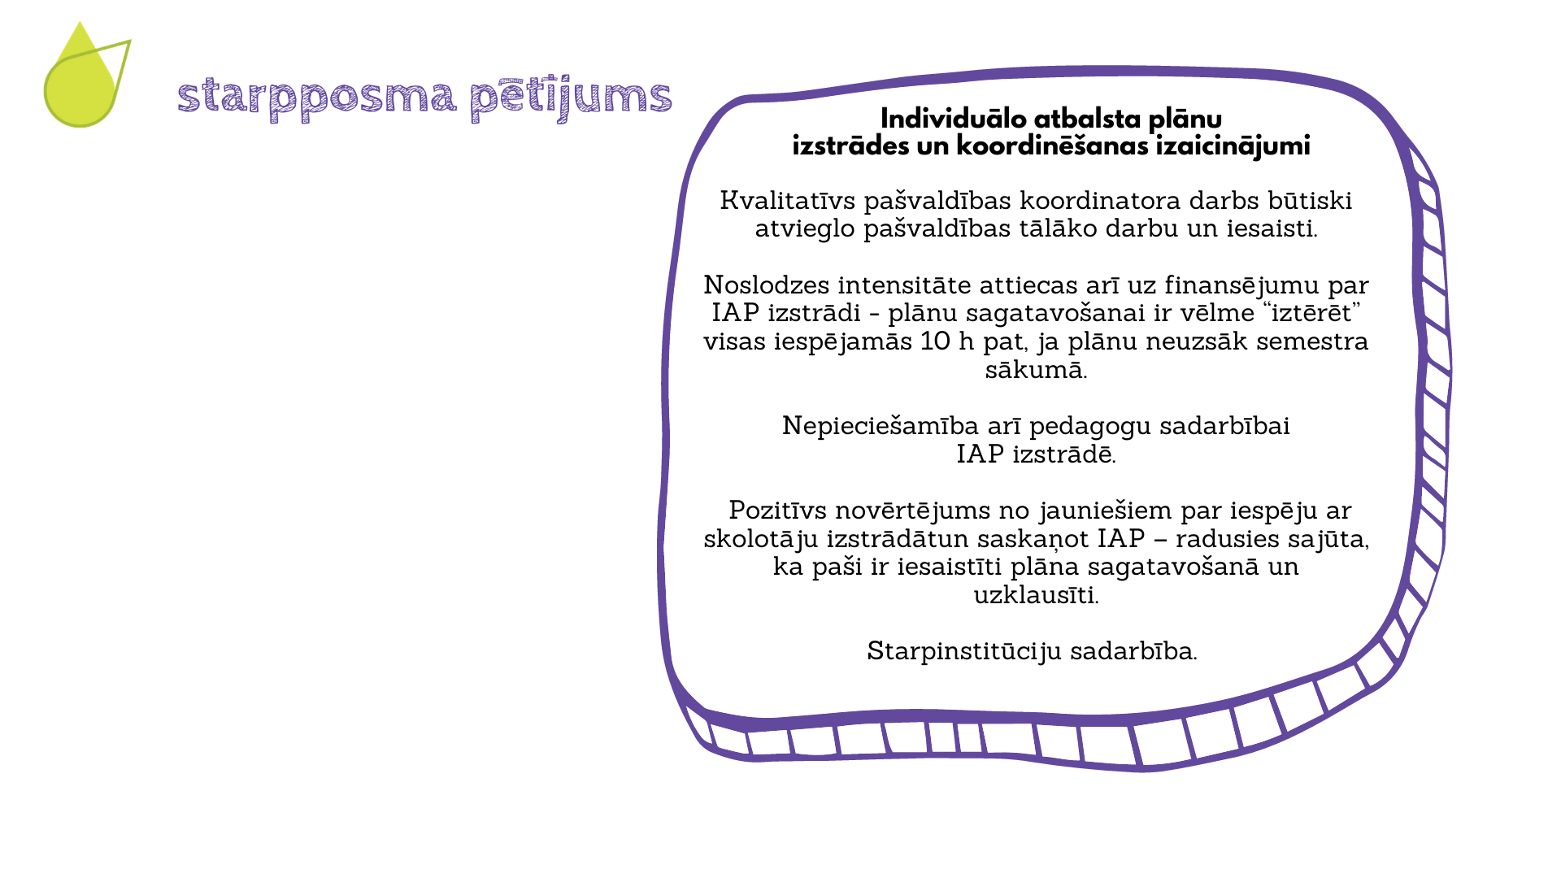
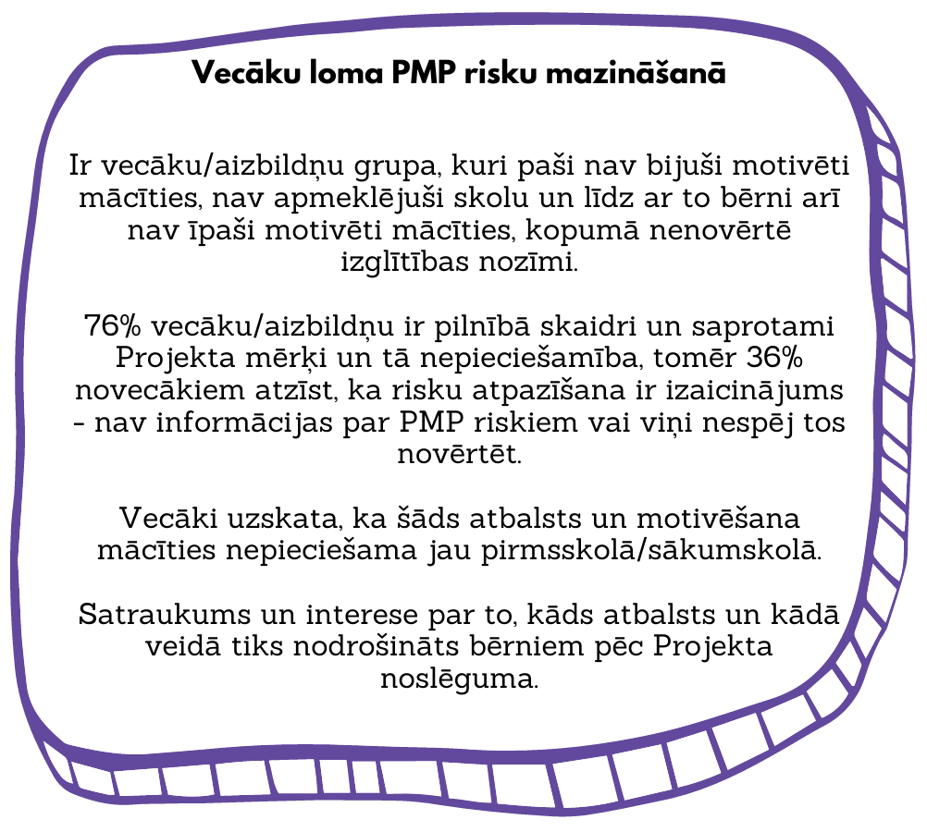

Slide 24



Slide 25


Slide 26
Izglītības kvalitātes valsts dienests
Smilšu iela 7, Rīga, LV -1050
Tālr.: +371 67222504
E-pasts: ikvd@ikvd.gov.lv
www.ikvd.gov.lv

